Slide 1
Arbeitsgruppe 7.55
Photonische Druckmessung

Slide 2
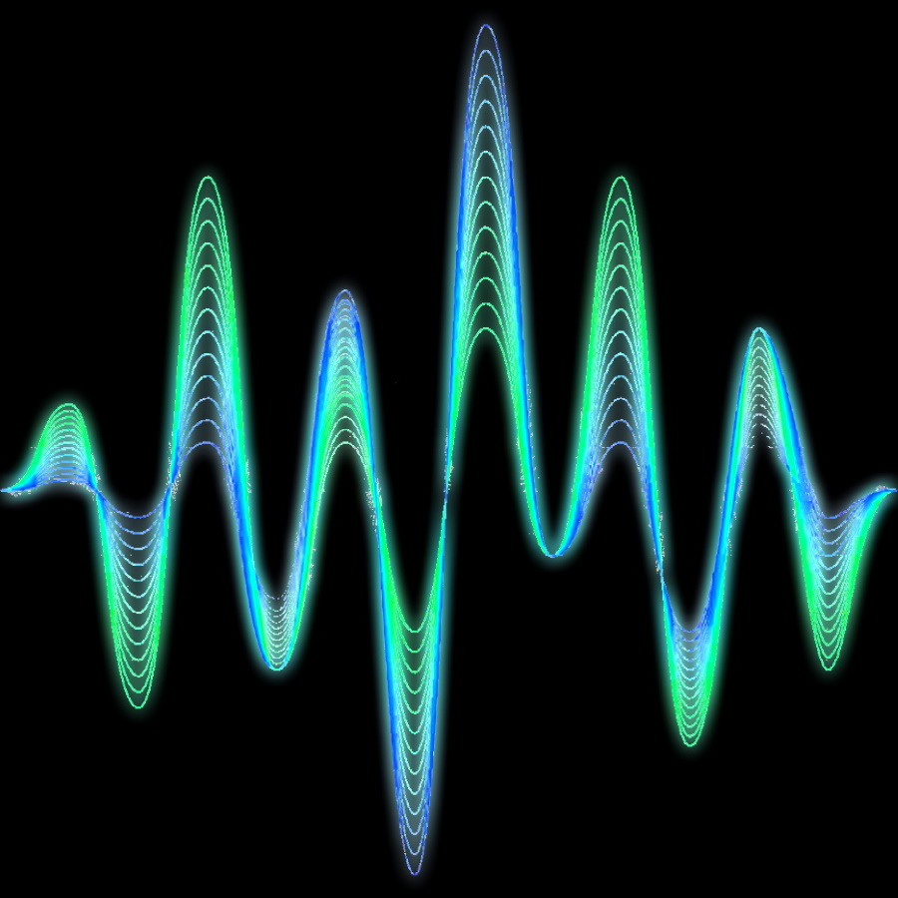
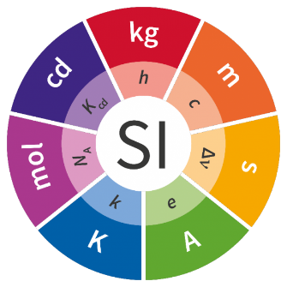
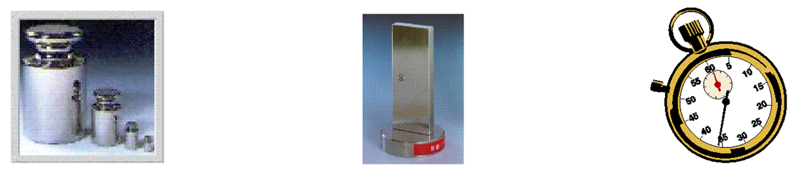

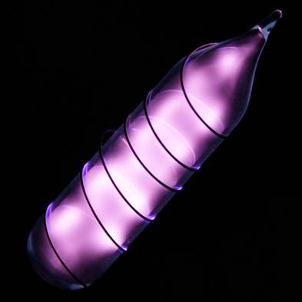
Quantum Pascal Projekt: Motivation
Besonders nützlich im Vakuum
Frequenz: $δ\left(ν\right)<{10}^{−17}$
Neues SI: u(k) = 0
Status Quo
der Realisierung:
Kraft pro Fläche
Methoden
basierend auf Dichtemessungen
Helium
Neue Berechnungen
u(n_{He}−1) < 10⁻⁶
kg
m
s
K
m
s

Slide 3
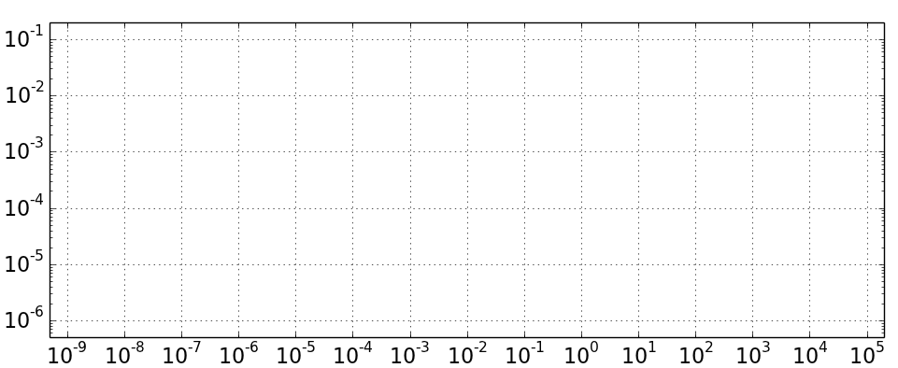
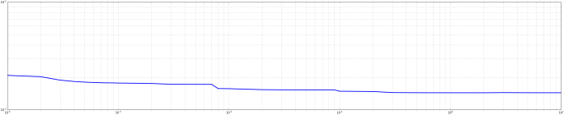
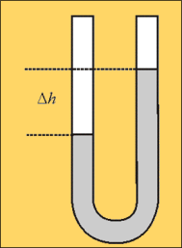
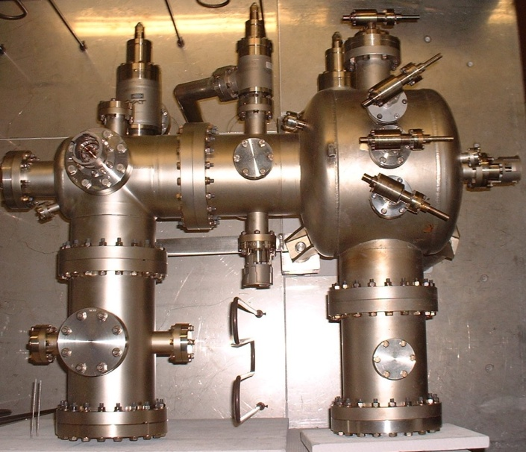
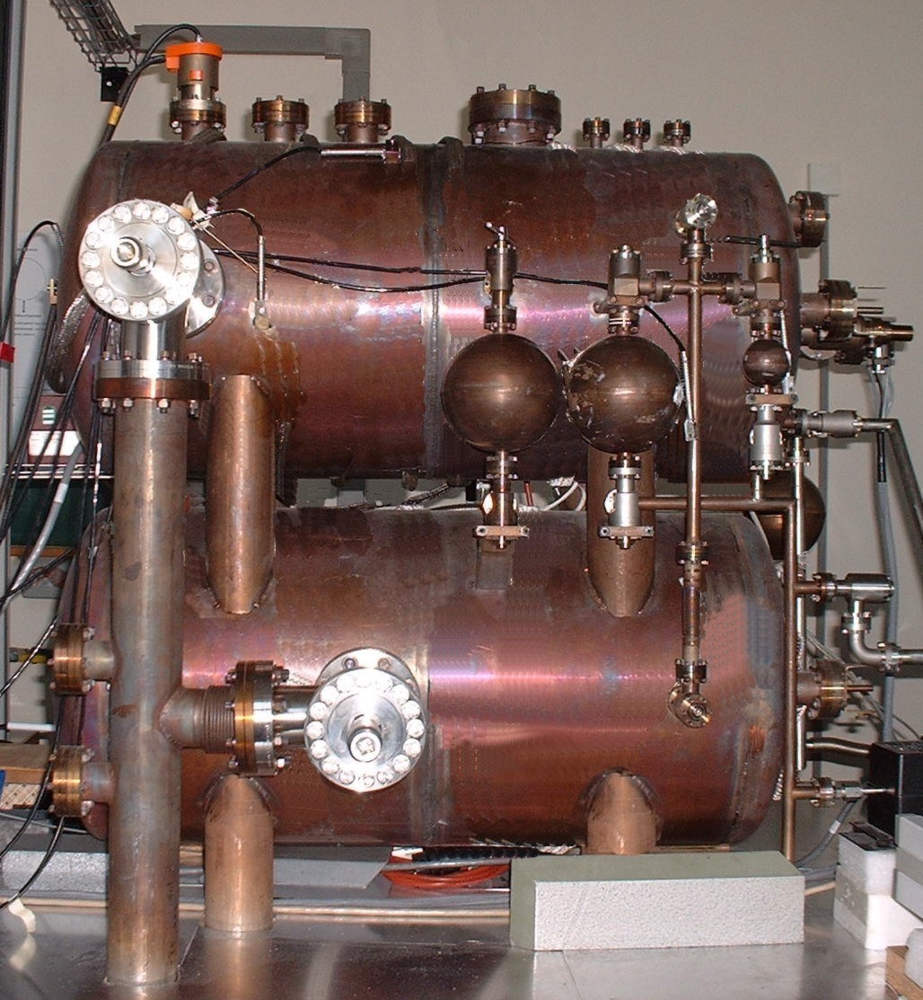
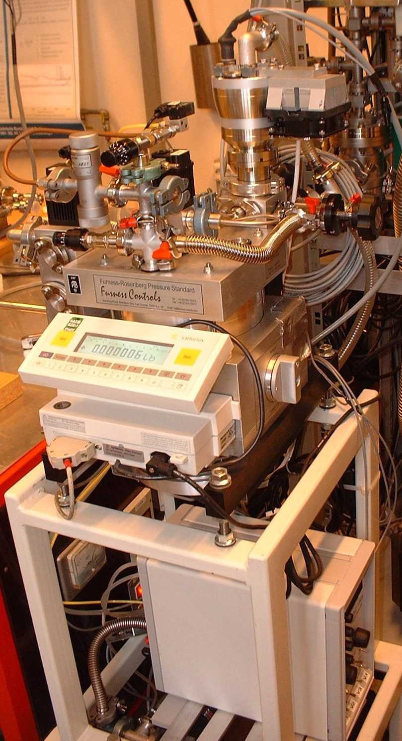
Quantum Pascal Projekt: Ziele
Status Quo – Etablierte Methoden
AG 7.54 – Vakuum Metrologie
AG 3.33
Hg-Manometer
Schwien (BS)
Kontinuierliche Expansion
Statische Expansion
Relative Unsicherheit
Kolben-
Manometer
Druck (Pa)
Neue optische Normale für Druck -und Partialdruckmessungen.

Slide 4

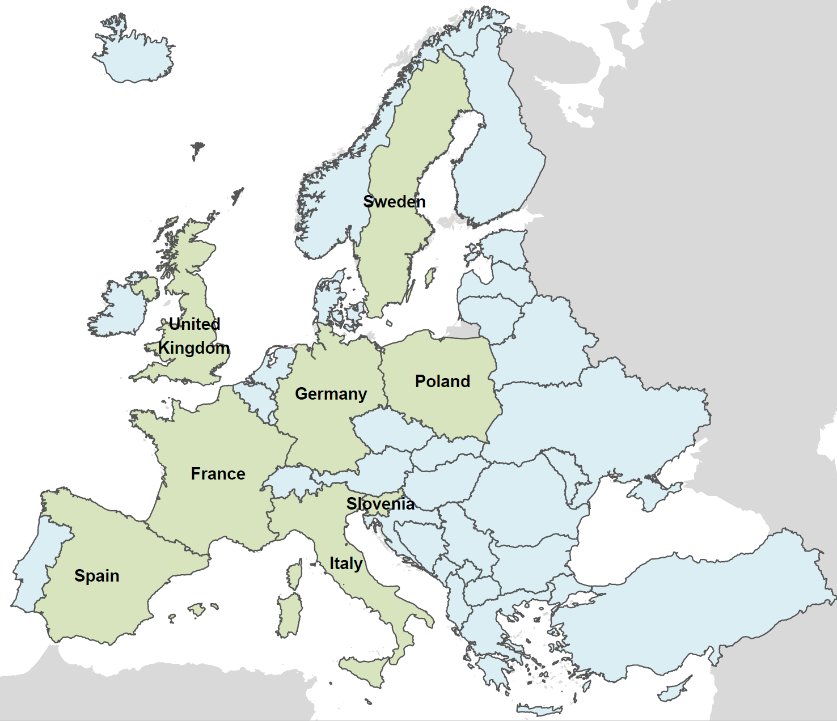





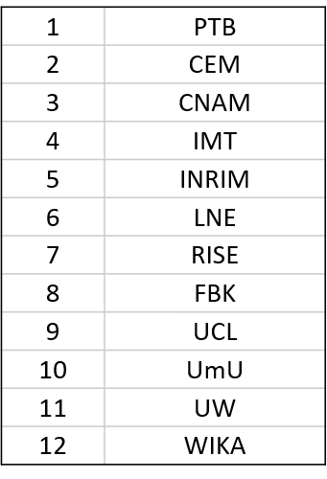







„QuantumPascal“ Projekt (18SIB04)

Slide 5
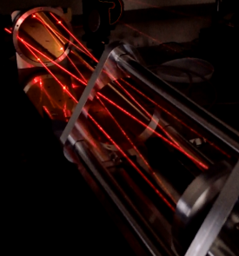
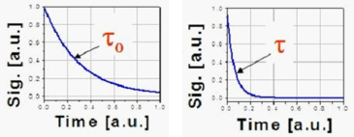
Quantum Pascal Projekt: Ziele
Geplante optische Methoden
AG 7.54 – Vakuum Metrologie
AG 3.33
Kontinuierliche Expansion
Statische Expansion
Kolben-
Manometer
Relative Unsicherheit
Cavity-Ring-Down-
Spektroskopie
Absorptionsspektroskopie
mit Herriott-Zelle (CO₂)
Hg-Manometer
Schwien (BS)
Refraktometer (He & N₂)
Druck (Pa)
Bestehende optische Systeme weiter verbessern.
Größere Messgenauigkeit optischer Systeme nutzen.

Slide 6
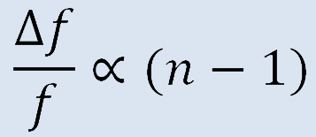
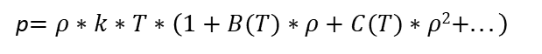
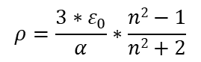
Refraktometrie: Messprinzip
Feedback aus Lock-In-Technik
T
mehrstufige Thermostatisierung
Doppelresonator
Laser 1
Lock-In-Technik und
Frequenzdifferenz-
Messung
Laser 2
Reinstgassystem
Differentielle Druckmessung
Gase: He, Ne, Ar
Fabry-Perot-Resonator
Bestimmung der Refraktivität aus der Differenzfrequenz Δf
Berechnung des Druckes aus der Refraktivität
$$ρ=\frac{3∗ε_{0}}{α}∗\frac{n2−1}{n2+2}$$
p$=ρ∗k∗T∗\left(1+B(T)∗ρ+C(T)∗ρ2+...\right)$

Slide 7
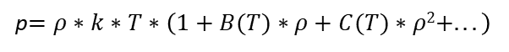
Refraktometrie: Messprinzip
Feedback aus Lock-In-Technik
T
mehrstufige Thermostatisierung
Doppelresonator
Laser 1
Lock-In-Technik und
Frequenzdifferenz-
Messung
Laser 2
Reinstgassystem
Differentielle Druckmessung
Gase: He, Ne, Ar
Herausforderungen:
$$ρ=\frac{3∗ε_{0}}{α}∗\frac{n2−1}{n2+2}$$
Temperatur
U(T) < 300 μK
Gasreinheit
7.0
p$=ρ∗k∗T∗\left(1+B(T)∗ρ+C(T)∗ρ2+...\right)$
Länge
U(L) < 3*10⁻¹¹ m
Frequenz
u(f) < 5 kHz

Slide 8
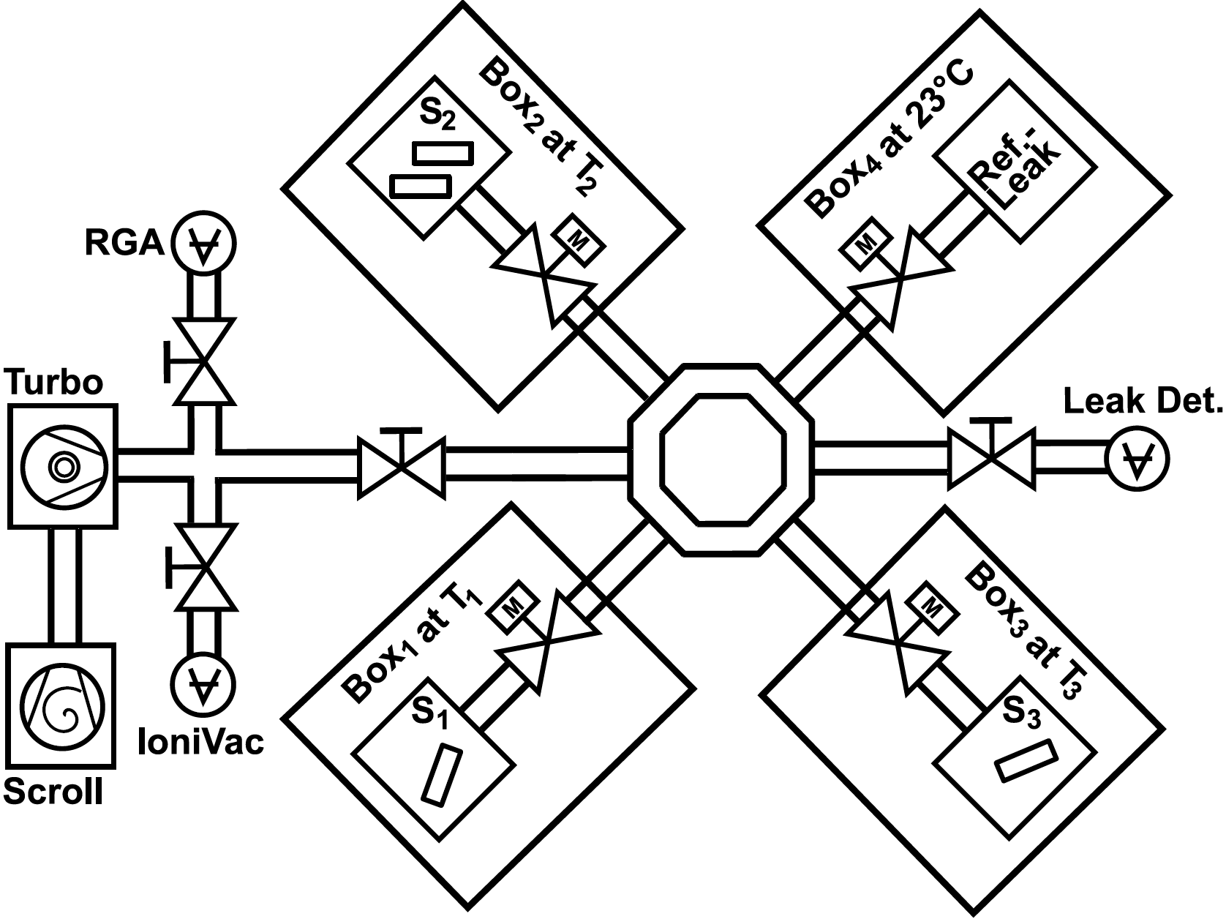
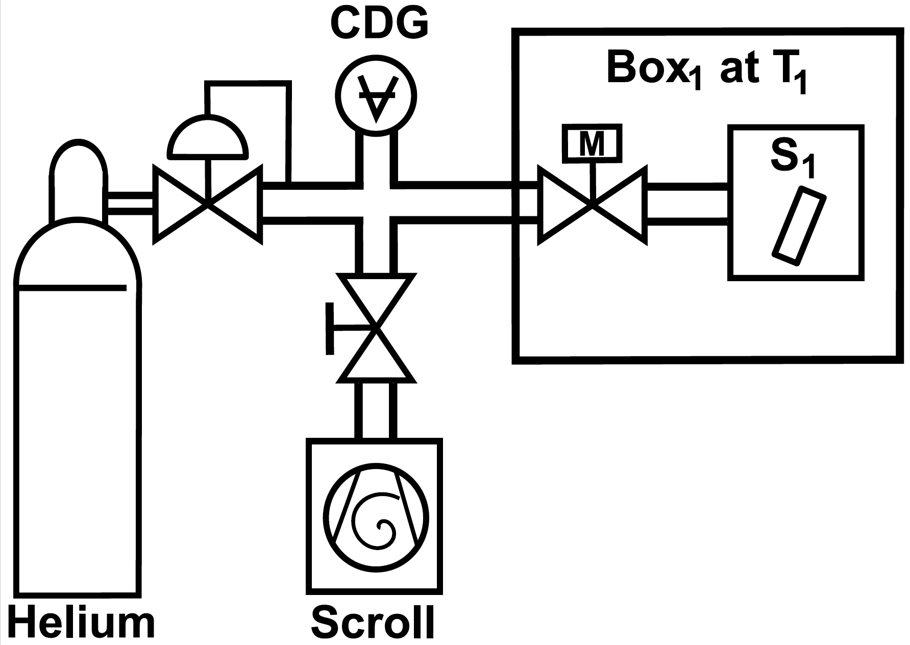
Probenbeladung
Messaufbau

Slide 9
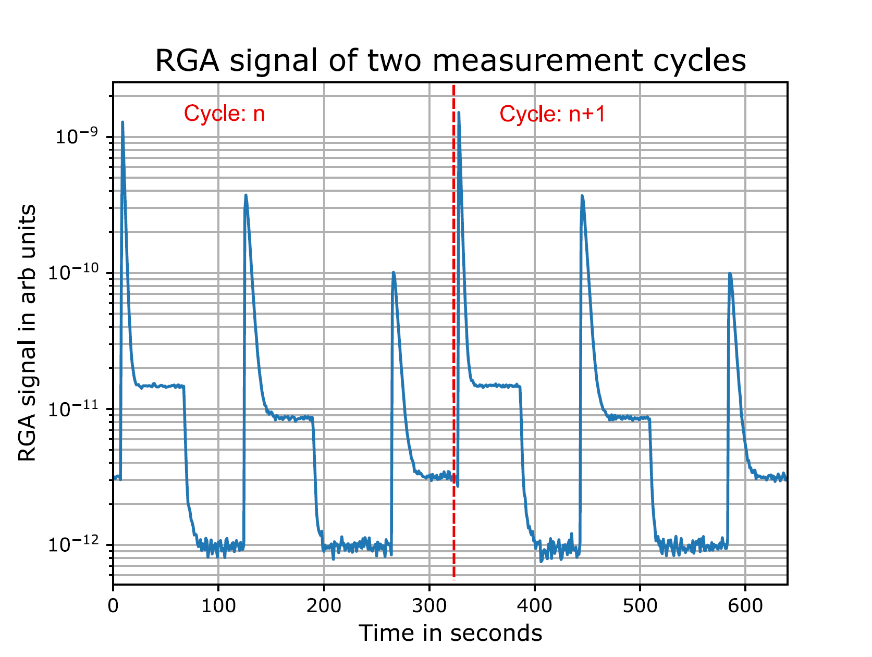

Slide 10
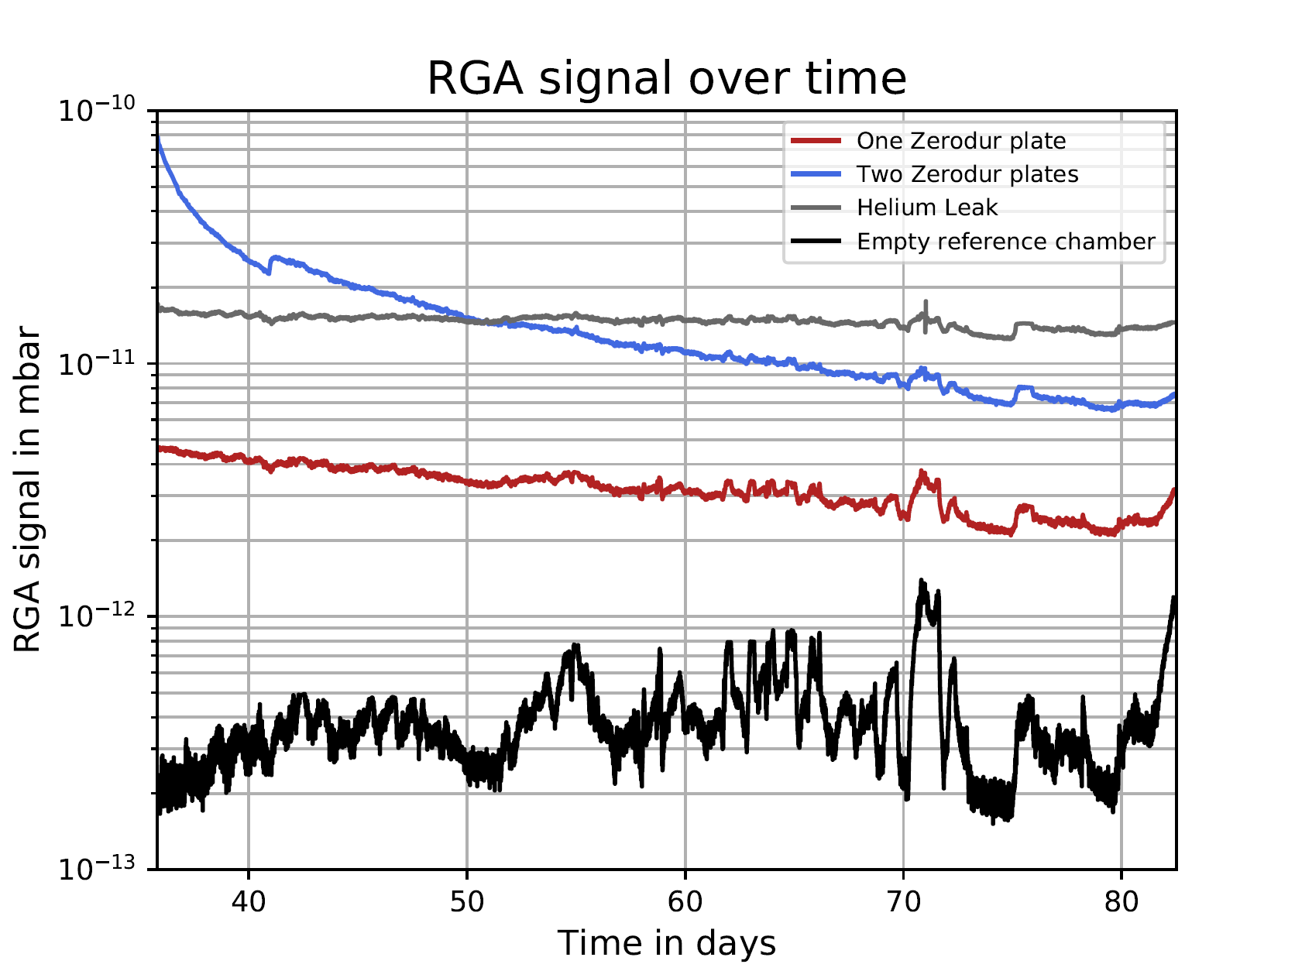

Slide 11
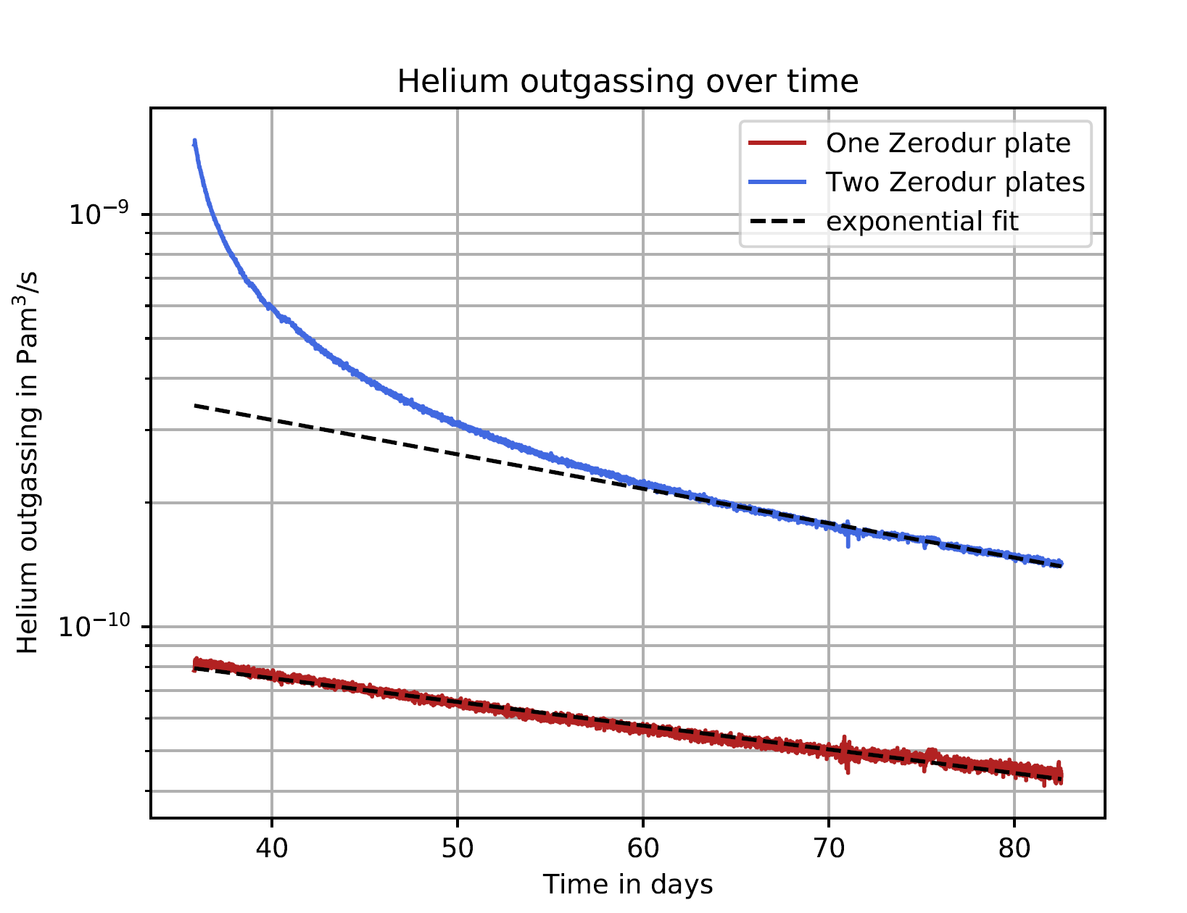

Slide 12
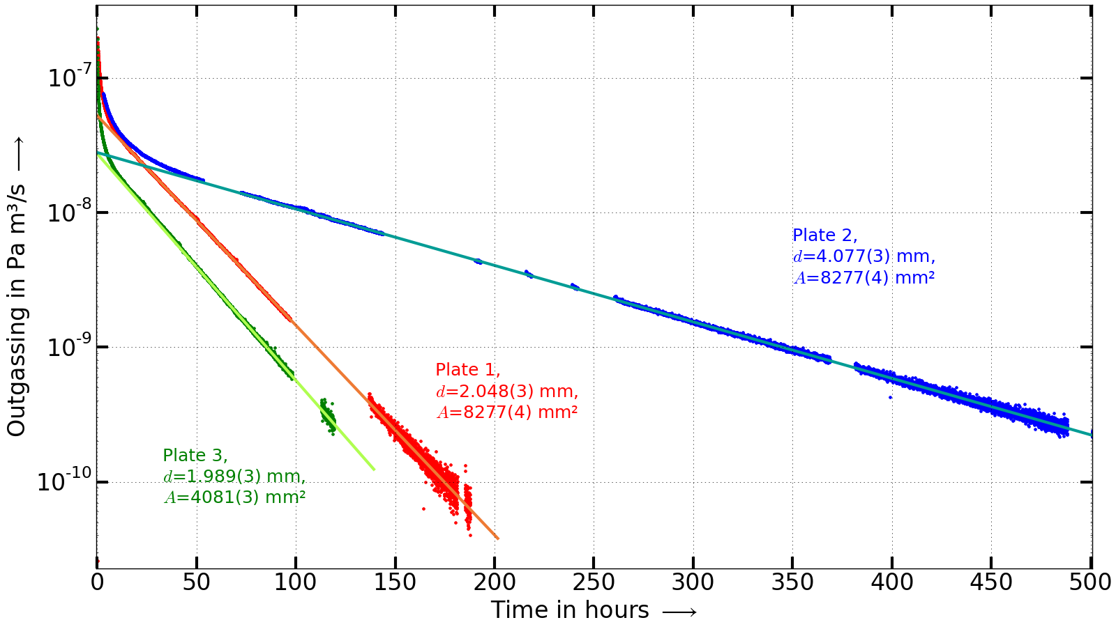
Ausgasverhalten des Abstandshalters

Slide 13
Ausgasverhalten des Abstandshalters

Slide 14
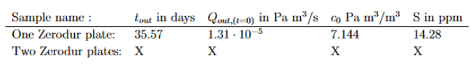

Slide 15
Physikalisch-Technische Bundesanstalt
Braunschweig und Berlin
Abbe Straße 2-12
10587 Berlin
Patrick Asbahr
E-Mail: patrick.asbahr@ptb.de
www.ptb.de

Slide 16
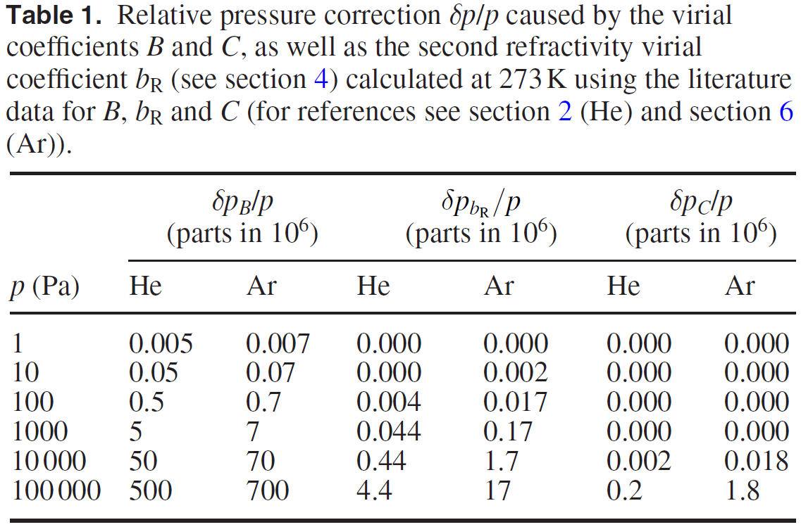
Refraktometrie: Virialkoeffizienten
Karl Jousten, et al. Perspectives for a new realization of the pascal by optical methods. Metrologia 54 S146 (2017)

